Slide 1
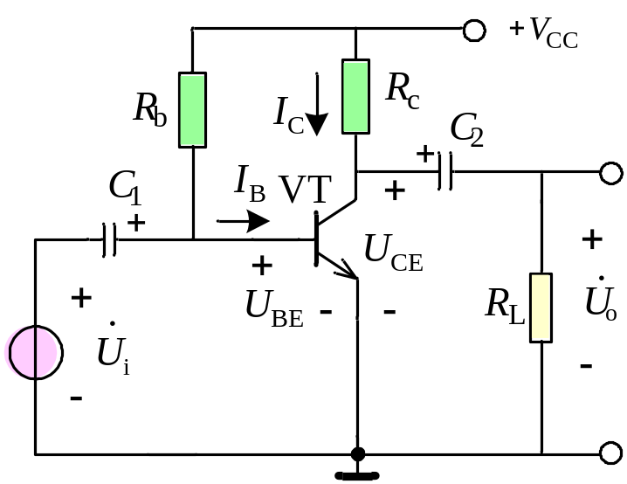
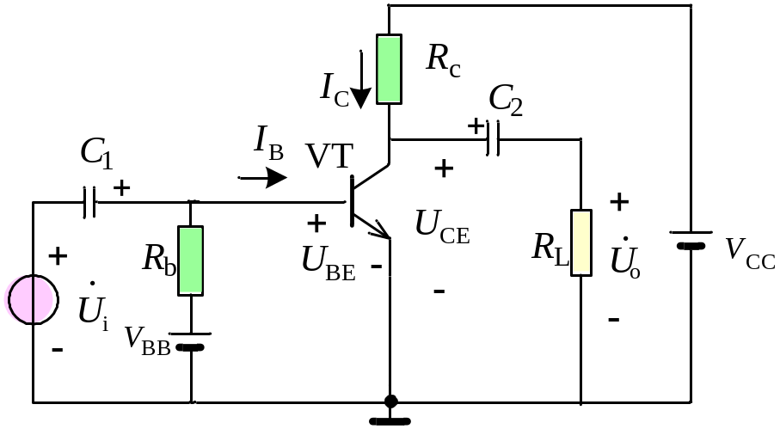
2.2.1 共射基本放大电路的组成
2.2 共射基本放大电路的工作原理
1. 共射放大电路的组成
共射基本放大电路由一个共射接法的晶体管加相应的电阻、电容等元件和直流电源组成的。
(a) (b)
共射基本放大电路

Slide 2
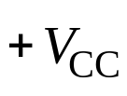
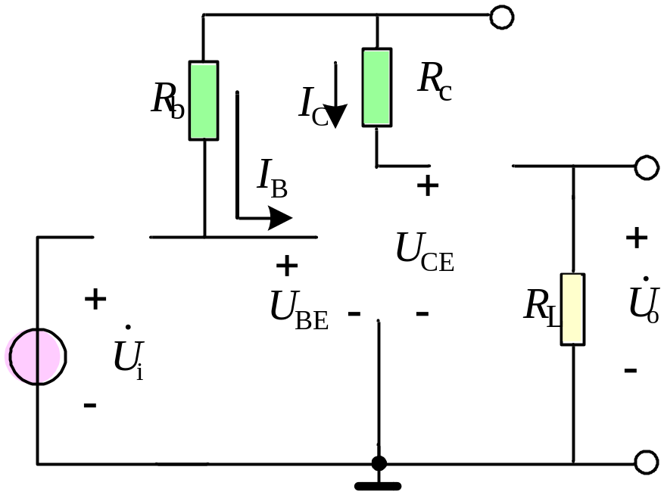

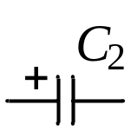
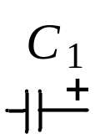
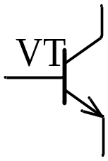
固定偏置共射组态基本放大电路由以下几部分构成：
晶体管VT：放大的核心，起能量控制和转换的作用；工作在放大区。
偏置电阻R_{b} ：为放大电路提供合适的基极偏置电压，使发射结正偏，集电结反偏。
固定偏置共射基本放大电路
负载电阻Rc 、R_{L} ：将变化的集电极电流转换为电压输出。
耦合电容C₁、 C₂：“隔直通交”的作用。使输入交流信号无损耗地加到基极，输出交流信号无损耗地输送到负载上。
直流电源V_{CC}：为电路提供合适的偏置电流和能量。

Slide 3
2. 放大电路的组成原则
通过对晶体管共射基本放大电路组成的分析，可以得到晶体管基本放大电路的组成原则：
(1) 晶体管工作在放大状态，建立合适的静态工作点，保证电路输出电压不失真。
(2) 输入回路的设置应能够使输入信号有效地作用于晶体管的发射结。
(3) 输出回路的设置应能够使输出信号有效地作用于负载上。

Slide 4



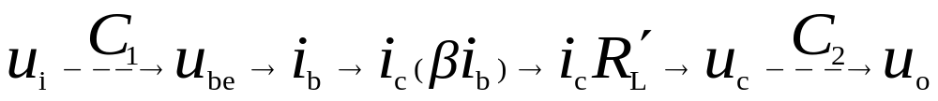
2.2.2 共射基本放大电路的工作原理
1. 放大原理
输入信号通过耦合电容加在晶体管的发射结，经过下列过程得到放大的电压信号：
共射放大电路
变化的 通过 转
变为变化的输出电压
晶体管放大作用

Slide 5
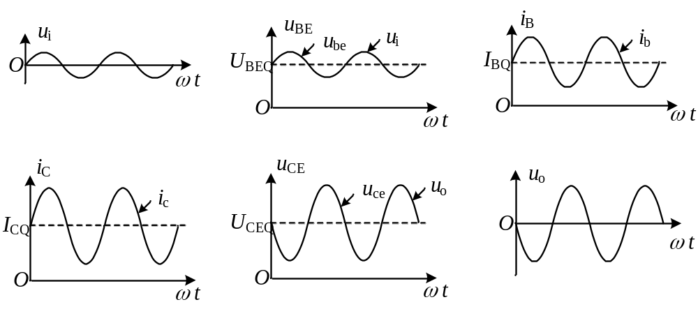
2. 放大电路中的电压波形
放大电路的电压和电流信号
在放大电路中变化的交流信号是叠加在静态的直流信号之上的。静态时的直流信号用U_{BE}、 U_{CE}表示；交流信号用u_{be}、 u_{ce}表示；交流直流叠加在一起用u_{BE}、 u_{CE}表示。

Slide 6
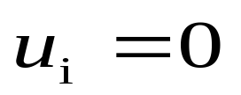
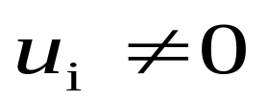
3. 静态和动态
静态—— 时，放大电路的工作状态，
也称直流工作状态。
动态—— 时，放大电路的工作状态，也称交流工作状态。
放大电路建立正确的静态，是保证动态工作的前提。分析放大电路必须要正确地区分静态和动态，正确地区分直流通路和交流通路。

Slide 7
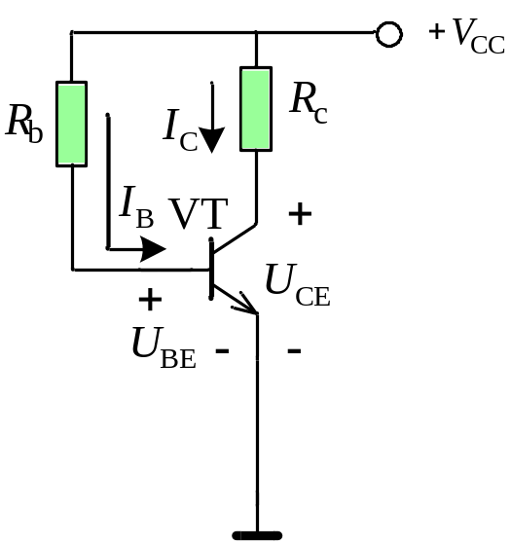
4. 直流通路和交流通路
直流通路：直流量传递的路径。由晶体管、R_{c}、R_{b}、V_{cc}构成。
原则：耦合电容、旁路电容视为开路，信号源视为短路。
直流通路
固定偏置共射放大电路的直流通路

Slide 8
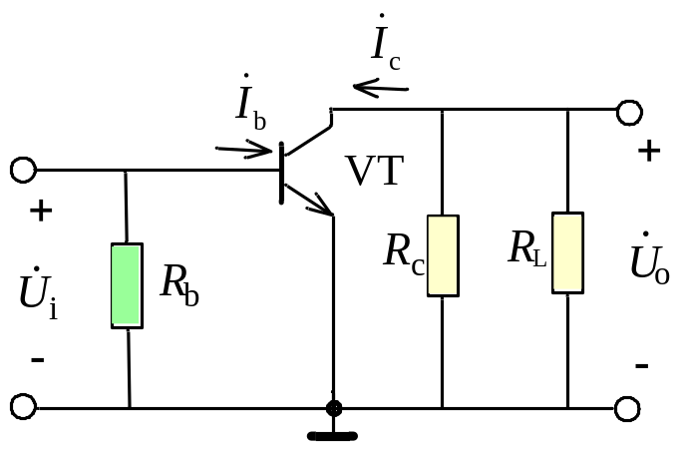
交流通路:交流量传递的路径。由晶体管、R_{c}、R_{L}和R_{b}构成。
原则：直流电源、耦合电容和旁路电容相当于短路。
交流通路
固定偏置共射放大电路的交流通路

